Slide 1

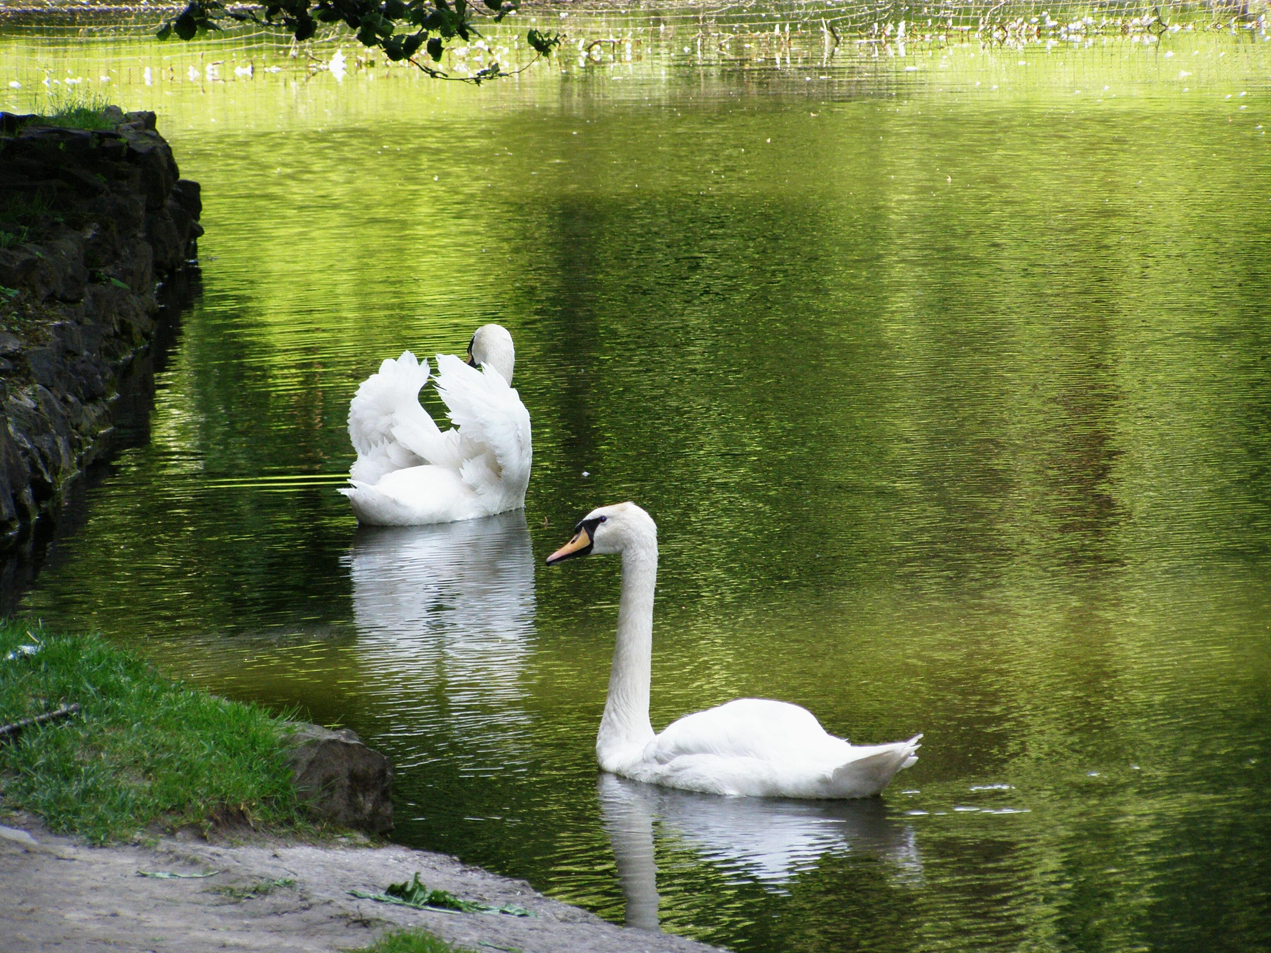
Духовно-нравственное воспитание на уроках русского языка, литературы и внеурочных занятиях в рамках самоизоляции.

Slide 2
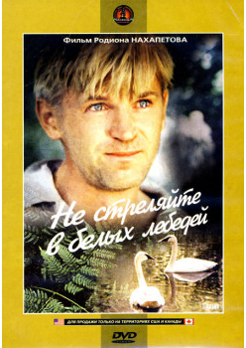
Телеурок по фильму «Не стреляйте в белых лебедей» (созданному по одноименной повести Бориса Васильева) в условиях самоизоляции
Задание:
Внимательно посмотрите фильм (обращая внимание на особенности речи героев, одежду, быт, природу)

Slide 3
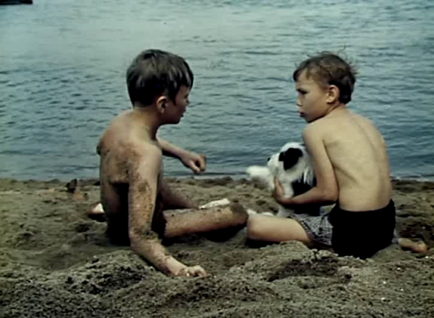
Вопросы на внимательность просмотра
Как зовут главного героя ?
Кто такая Нонна Юрьевна ?
Почему траншею выкопал неровной ?
Какое прозвище у Егора ?
Кто такой Цуцик или Дохляк ?
Какой талант у Кольки ?
Что главный герой нарисовал на лодках ?
Туристы не берегут природу. В чем это выражается ?
Как Егор обидел сына ?
Где ночевал пропавший Колька?

Slide 4
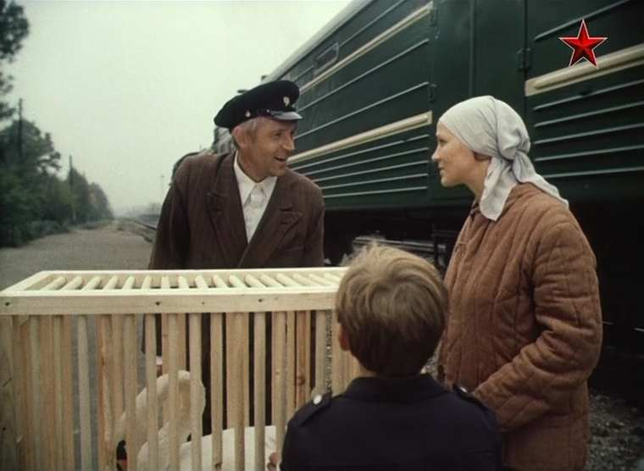
Ответьте на вопросы
11. За что Егор должен 300 рублей ?
12. За сколько герой продал кабанчика?
13. Кто построил дом, в котором живет Вовка?
14. Куда Егор дел 4 рубля из жестяной банки?
15. Как называется и как называлось раньше озеро ?
16. Кто пойдет знакомиться с озером?
17. Чей образ герой вырубил на столбе в лесу ?
18. Зачем Егор пришел в зоопарк ?
19. Какой факт доказывает, что выступление на конференции в Москве было интересным?
20. Что привез из Москвы?
21. Кого Егор назвал своим тезкой?
22. Что произойдет на озере в конце фильма?

Slide 5
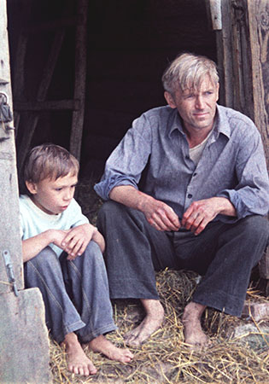
Ответы на вопросы
Главный герой - Егор Полушкин.
Нонна Юрьевна – учительница Кольки.
Егор не хотел тревожить муравьев и обошел муравейник стороной.
Прозвище Егора – Бедоносец.
Цуцик или Дохляк – кличка щенка, которого нашел Вовка и хотел утопить в реке.
Талант Кольки – писать стихи.
Вместо цифр на лодках Егор нарисовал рыбку, утенка, поросенка, георгин.
Они сожгли муравейник, намусорили, отправились ловить рыбу в запретную заповедную зону – на Черное озеро.
Егор был пьян и ударил Кольку по лицу.
Колька ночевал у учительницы Нонны Юрьевны

Slide 6
Ответы на вопросы
11. Егор должен 300 рублей за мотор, бачок и уключины, утопленные в реке.
12. Продал кабанчик аза 200 рублей.
13. Вовка живет в доме, построенном Егором.
14. Деньги потратил на выпивку, а жене сказал, что одолжил знакомому мужику.
15. Черное озеро раньше называлось Лебяжьим.
16. К озеру отправились Егор, Колька, Нонна Юрьевна и Чувалов – лесничий.
17. Егор вырубил на столбе в лесу образ девушки.
18. Егор пришел зоопарк, чтобы посмотреть на слона и рассказать о нем потом Кольке.
19. Когда Егор выступал, зал поддерживал его аплодисментами, и еще его показал по телевизору.
20. Из Москвы привез пару белых лебедей.
21. Егор называл тезкой Георгия Победоносца.
22. Федор Ипатович приведет на озеро браконьеров, которые убьют лебедей, а Егора сильно изобьют.

Slide 7
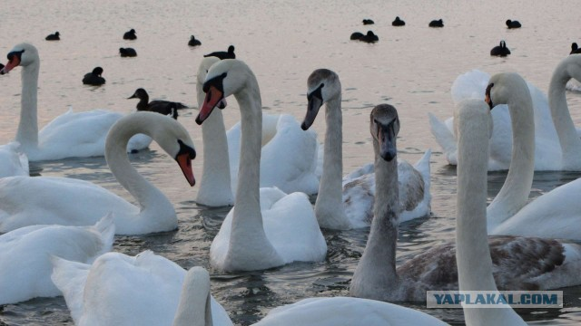
Вопросы на понимание смысла и содержания произведения
23.Перечислите главных героев произведения.
24. Сформулируйте тему (о чем произведение).
25. Какова идея (основная мысль) произведения?
26. Какова его проблематика (постарайтесь определить все основные проблемы произведения)?
Данные вопросы предполагают подготовку к ОГЭ и ЕГЭ (сочинение-рассуждение)

Slide 8
Ответы на вопросы 23-26
23. Егор Полушкин, его сын – Колька, жена – Харитина, Нонна Юрьевна.
24. Тема произведения: жизнь честного плотника Егора Полушкина, который любит природу и делает все с душой; попытка сделать мир вокруг себя прекраснее, добрее.
25. Идея: необходимо стремиться к духовному, нравственному богатству, а не к материальному обогащения. Нельзя переступать через свои принципы ради выгоды.
26. Проблематика:
Доброта и жестокость
Взаимосвязь человека и природы
Потребительское отношение к природе
Глобальная экологическая катастрофа
Восприятие искусства
Интеллигентность и хамство
Конфликт поколений
Нравственный выбор
Жестокость и равнодушие

Slide 9
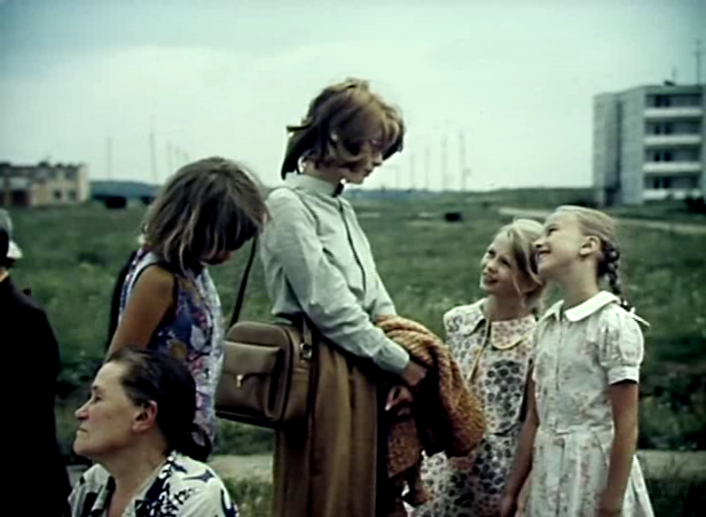
Вопросы на повторение раздела языкознания «Лексика»
На какие особенности речи героев вы обратили внимание? (архаизмы, историзмы, просторечия).
Какие имена героев сейчас не дают новорожденным детям? А какие встречаются и в21 веке?
Чем отличается мода второй половины 20 века от современной моды 21 века (назовите элементы одежды)

Slide 10
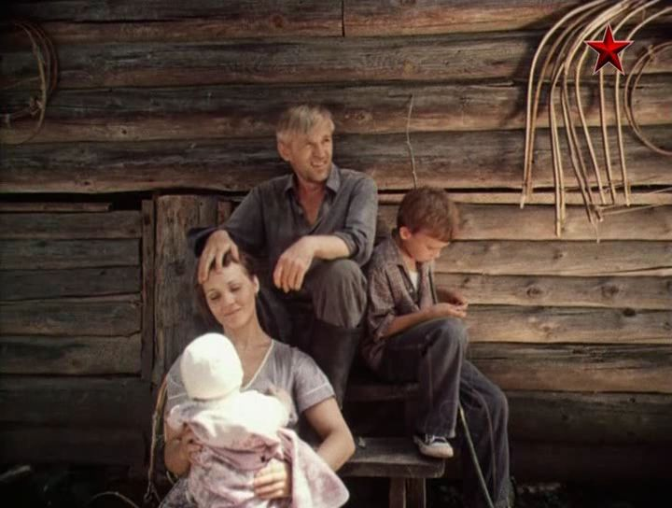
Ваши впечатления от фильма
Кому вы хотели бы посоветовать посмотреть фильм «Не стреляйте в белых лебедей»? Почему?
Какие эпизоды вы считаете наиболее важными и яркими? Что после просмотра фильма останется в вашей памяти надолго? Ответ обоснуйте
Какой иллюстрацией вы хотели бы дополнить отзыв о просмотренном произведении?
Какой вы знаете фильм, который так же сильно может повлиять на зрителя?

Slide 11
Благодарю за работу!
Желаю успехов в учебе!

